Slide 1
Государственное бюджетное дошкольное образовательное учреждение №7 Московского района
Тема: «Татьянин день».
непосредственно образовательная деятельность
детей в подготовительной группе
(проектная технология)
Презентация подготовлена
Воспитателем Савчук Л.В.
Санкт-Петербург
2015 год

Slide 2
Участники проекта:
Дети группы «Непоседы».
Родители
Воспитатели группы «Непоседы»

Slide 3
Вид проекта:
краткосрочный
Информационный
Практико-ориентированный
Время реализации:
С 15.01.2015г. – 25.01.2015г.

Slide 4
Цели: 1. Формирование у детей интереса к истории и культуре своего народа. 2. Воспитывать любовь и уважение к своим друзьям и родным.
Задачи:
1.Развивать общую культуру детей, и их творческие способности.
2.Обогащать словарный запас, составлять небольшие описательные рассказы о своей матери.
3.Побуждать детей участвовать образовательном процессе, воспитывать уверенность в своих силах.

Slide 5
Стенгазета «Татьянин день»

Slide 6
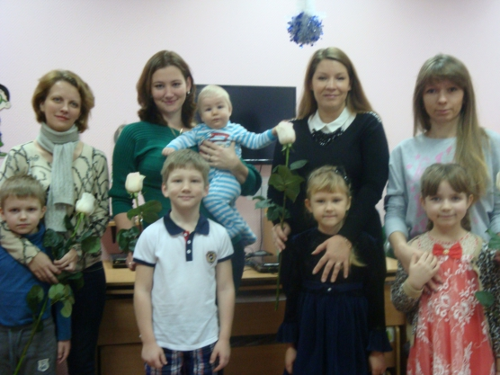
Мамы - Татьяны

Slide 7
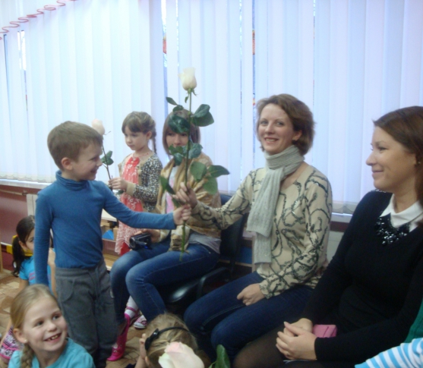
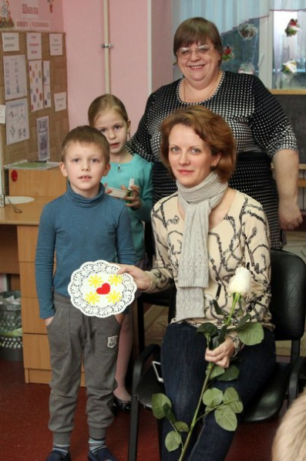
Поздравляем маму

Slide 8
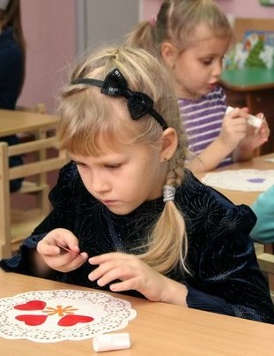
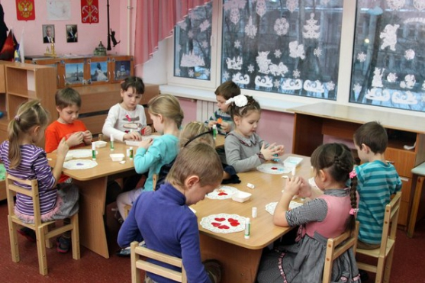
Мы подарок маме сделаем руками

